Slide 1
Шизофрения – етиология и патогенеза. Клинични форми, начин на протичане, лечение. Фармакотерапия, профилактика, рехабилитация.
МЕДИЦИНСКИ УНИВЕРСИТЕТ – ПЛЕВЕН
ФАКУЛТЕТ „ОБЩЕСТВЕНО ЗДРАВЕ“
катедра “Психиатрия и медицинска психология
Доц. д-р Петранка Чумпалова, дм

Slide 2


Slide 3
Исторически бележки.
1893 – 1896 Еmil Kreapelin –
Dementia praecox
1911 г. Eugen Bleuler – Schizophrenia

Slide 4


Slide 5
Епидемиология
Пожизнения риск /life time risk/ за шизофрения в цялата популация е 1 %
За България болестността от шизофрения е средно към 3.21 ‰
За България заболяемостта е около 0.62 ‰.
До сега не е намерена нито една човешка популация, сред която да не се срещат шизофренно болни.

Slide 6
Епидемиология
Възрастовият диапазон за дебют на шизофренията е между 15 и 45 години
Пиковото струпване на болни е между 25 и 30 годишна възраст.
Средната възраст за първи шизофренен епизод е 21 години за мъжете и 27 години за жените.

Slide 7
Етиология и патогенеза.
Генетични фактори
Пожизнения риск /life time risk/ за шизофрения при лицата с боледуващи родственици се покачва:
при боледуващи сибси или един родител – на 12 %;
при двама шизофренни родители до 25 %;
конкордантността при двуяйчни близнаци е приблизително равна на тази при сибсите – 10 – 12 %, докато конкордантността при еднояйчни близнаци нараства на 33 – 60 %.

Slide 8
Етиология и патогенеза
Обсъждат се няколко възможни модела за генетичната трансмисия на шизофрения:
Единичен ген с вариабилна пенетрантност
Единичен ген, чиято експресия е модулирана полигенно
Полигенно унаследяване

Slide 9
Етиология и патогенеза
II. Биохимични теории
Невротрансмитерни системи
Допамин
Норадреналин
Серотонин
Аминокиселини (ГАМК)
Глутамат

Slide 10
Етиология и патогенеза
2. Ензими
Моноаминооксидазата – МАО
Катехолортометилтрансфераза – КОМТ
Креатининфосфокиназа – КФК
Допаминбетахидроксилаза – ДБХ

Slide 11
Етиология и патогенеза
III. Вирусни теории
IV. Имунологични теории
V. Средови фактори
VI. Психологични теории
VII. Роля на житейските събития и психични стресове
VIII. Проучвания върху предразполагащите фактори

Slide 12
Класификация по МКБ – 10
F20.0 Параноидна шизофрения
F20.1 Кататонна шизофрения
F20.3 Недиференцирана шизофрения
F20.4 Постшизофренна депресия
F20.5 Резидуална шизофрения
F20.6 Проста шизофрения
F20.8 Друга
F20.9 Неуточнена

Slide 13
Клинична картина
Шизофренията се храктеризира най – общо с качествени и характерни отклонения в
мисловния процес
възриятията
волевата сфера
емоциите
вниманието
Обикновено съзнанието, както и предболестните интелектуални възможности, остават незасегнати.

Slide 14
Систематизиране
E. S. Johnstone, T. Craw, N. Andreasen систематизират шизофренните симптоми на позитивни и негативни.
Позитивни:
Преживяване на ехо на мисълта, за вмъкване или отнемане на мисли, на способност за предаване на мисли от разстояние.
Развитие на налудности за външен контрол, за въздействие или принудително наложена посивност върху собствените движения, върху собствените мисли, действия или усещания, поява на налудни възприятия.

Slide 15
Систематизиране
3. Поява на слухови халюцинации; възприемане на гласове идващи от някоя част от тялото.
4. Развитие на персистиращи, културално несвойствени налудности с особено съдържание, за свръхчвешки възможности и власт.

Slide 16
Систематизиране
Персистиращи халюцинации от различни сетивни модалности, придружени от бързорлеходни, несистематизирани налудности без съответния афективен заряд или на персистиращи свръценни мисли, появяващи се ежедневно в продължение на седмици или месеци.
Преживяване за вмятане на думи /мантизъм/ в потока на мислите или внезапно отнемане на последния /шперунг, бараж/. Те предизмикват разкъсване или несъответност /неразбираемост/ на речта, водят до поява на нови понятия /неологизми/.

Slide 17
Систематизиране
7. Кататонна симптоматика – нецеленасочена /безмислена, няма, неистова и пр./ възбуда или ступор /с восъчна гъвкавост, негативизъм, мутизъм, заемане на причудливи пози – ембрионално положение, въздушна възглавница, симптом на хоботчето/

Slide 18
Систематизиране
Негативни:
Обедняване на речта.
Забавяне на мисленето и речта.
Емоционално изравняване.
Абулия – болните загубват вътрешната си мотивация за работа, за полагане на грижи за себе си, дори за личната си хигиена.
Аутизъм – загубата на потици кара болните към пълно затваряне в себе си, до пълна загуба на поривите към каквато и да е социална активност.

Slide 19
Начало на шизофренията
Остро с тежки поведенчески разстройства.
Постепенно /подмолно/, с настъпателна поява на странности, неразбираемост в поведението, на странни /най – често налудни/ идеи.

Slide 20
Протичане
Шизофренията се счита за заболяване с хронично протичане и закономерно водещо да задълбочаваща се промяна на личността и инвалидизация.
Около 10 % прогредиентно протичане.
Около 35 % пристъпно – прогредиентно протичане.
При около 35 % ремитиращо протичане.
20 % еднопристъпна шизофрения.

Slide 21
Параноидна шизофрения
Oколо 75 % от всички боледуващи.
Началото е 30 – 40 годишна възраст.
Богата налудна продукция от параноидния кръг – налудности за отношение, въздействие, преследване, унищожение, за особена мисия.
Наличие най – често на вербални слухови халюцинации със заплашващ, коментиращ, заповеден характер.
Понякога преобладаващо се среща халюцинаторно възприятие и от други сетивни модалности.

Slide 22
Параноидна шизофрения
Относителн специфичен, но не патогномоничен за параноидната шизофрения е синдрома на Кандинский – Клерамбо:
Налудности за въздействие, Псевдохалюцинации,
Чувство за откритост и неавтономност на собствените мисли, чувства и действия.
Емоционални разстройства – необоснована раздразнителност, мнителност, витална застрашеност, внезапни гневни изблици.

Slide 23
Хебефренна шизофрения
Това е форма на младата възраст – пикът на заболяването е между 15 – 25 години.
Обхваща около 5% от случаите със шизофрения.
Особената психомоторика и волевите нарушения под формата на: своеобразви пози и маниеризми, гримаси, изплезвания, нелепо – палячески тип поведение, ехолалии /безмислено повтаряне на насрещни думи и изрази/, ехопраксия /повторениена насрещни действия/, персеверации /многократни повтаряния на едни и същи фрази.

Slide 24
Хебефренна шизофрения
Дълбоки качествени разстройства в емоционалните реакции – паратимни изблици от безпричинен кикот, самодоволство, нелепи шеги, цинизми, несъответстващи на афекта гримаси /парамимия/
Сравнително бързо се развива негативната симптоматика под формата на афективно – волево изравняване и се стига до тежка личностова деградация и инвалидизация /прогредиентно протичане/.

Slide 25
Кататонна шизофрения
На преден план в клиниката й са качествените разстройства на волевата сфера /парабулия/ проявяващи се най – често в сменящи се, преминаващи една в друга кататонна възбуда и кататонен ступор.
Кататонната хиперкинеза е най – често нецеленасочена, безмислена, стереотипна, понякога придружена от словесни и двигатлни интерации. Понякога възбудата може да премине в няма /неистова/.
Често възбудата рязко преминава в ступор със застиналост в една поза /ембрионално положение, въздушна възглавници, симптом на хоботчето и др./, активен /съпротивляващ се/ или пасивен /недействащ/ негативизъм, каталепсия /восъчна гъвкавост на тялото и крайниците – flexibilitas cerea/

Slide 26
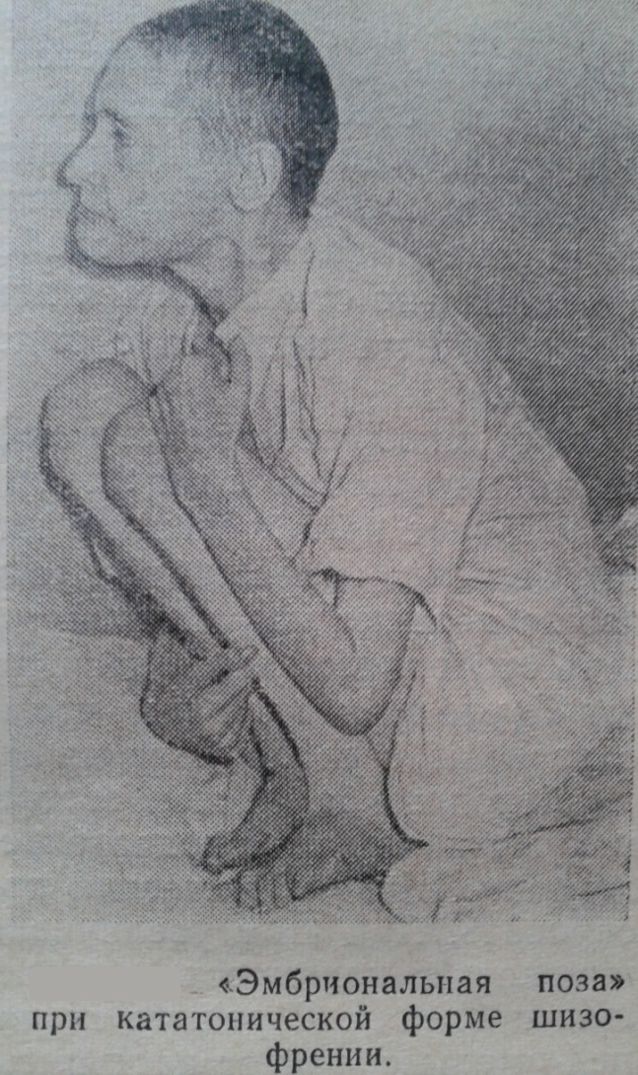
Ембрионална поза

Slide 27
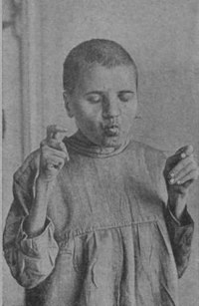
Симптом на хоботчето

Slide 28
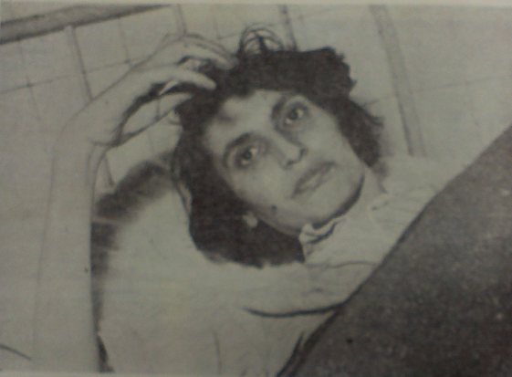
Въздушна възглавница

Slide 29
Кататонна шизофрения
Котатонни симптоми може да се появят на фона на ясно съзнание/луцидна кататония с по – лоша прогноза/ или на фона на съноподобно /със сложни псевдохолюцинаторни възприятия, налудни фантазии, помрачено съзнание /онейроидна кататония с по – добра прогноза/.
Протичането на кататонната шизофрения е най – често пристъпно. Могат да настъпят дългогодишни ремисии с пълна съхраненост на личността и нейната трудоспособност. В други случаи /по – често при луцидна кататония/ след 3 – 4 пристъпа болестта може да веме хроничен ход и да се появят негативни симптоми /емоционално – волево изравняване/, както и да се достигне до тежка инвалидизация.

Slide 30
Недиференцирана шизофрения
Обозначава се още като атипична шизофрения
Психотични състояния, които отговарят на критериите за шизофрения, но по клиничните си проявления не могат да бъдат отнесени към нито една от до тук описаните форми. От някои автори в тази рубрика под названието „остра недиференцерана шизофрения” се описват острите психотични разстройства, отключващи се след стрес, протичащи с ярка продуктивна симптоматика и приключващи с добро възстановяване.

Slide 31
Проста шизофрения
Тази форма на болестта започва в юношеството, обхваща около 5 % от шизофренната популация.
Протича най – злокачествено.
Началото е подмолно с появата на странности в поведението и интересите – увлечение по занимания окултизъм, магии и други извънсетивни занимания /метафизична интоксикация на руските автори/. В същото време настъпва бърза загуба на възможностите за справяне с обичайните социални изисквания /училище, семейството/.

Slide 32
Проста шизофрения
Отчита се бързо настъпване на негативните симптоми.
С напредването на процеса поведението на болните може да придобие асоциален вид – склонност към скитничество, дълбок аутизъм, бездеен и безценен живот. Изходът е по посока на тежка и необратима инвалидизация.

Slide 33
Невролептици
Конвенционални
Haloperidol
Chlorpromazin
Атипични
Оlanzapin
Quetiapin
Risperidon
Aripiprazol
Ziprazidon
Amisulprid
Clozapin
Paliperidon

Slide 34
Депо невролептици
Flupenthixol decanoate /Fluanxol depot/ amp. 20 – 40 mg.
Clopixol decanoate /Clopixol depot/ amp. 200 mg.
Fluphenazin decanoate /Moditen depot/ amp. 25 mg.
Risperidon / Rispolept Consta/ amp. 25,; 37.5,; 50 mg.
Zipadhera amp. (Olanzapin) 210 mg, 300 mg, and 405 mg
Abilify Maintena amp. (Aripiprazol)

Slide 35
Полезни ефекти от поддържащата фармакотерапия:
Значително разреждане на хоспитализациите
Атенюиране силата на пристъпите с възможности за амбулаторно лечение
Смекчаване прогредиентността на болестния процес
Подобряване на психосоциалната и общочовешката комуникация

Slide 36
Полезни ефекти от поддържащата фармакотерапия:
Реактивация и ресоциализация на личността на болния
Създаване на възможности за включване в терапевтично общество и повишаване чувствителността към други социални въздействия – социални клубове, общности за психично здраве, създаване на психиатрична комуникация с фамилията и др.

Slide 37
Психосоциална рехабилитация
Целта е да се възстанови способността на пациента да функционира в общността
Мерки за насърчаване на социалната реинтеграция и самостоятелен начин на живот, окуражаване на професионално развитие

Slide 38
chumpalova@abv.bg

